Slide 1
Neuropsichiatria Infantile
Prof.ssa Anna Peloso
I disturbi dell’alimentazione:
L’anoressia nervosa in adolescenza

Slide 2
I disturbi dell’alimentazione sono oggetto di attenzione crescente da parte del mondo scientifico e della comunità degli operatori sanitari e sociali
Costituiscono un problema di sanità pubblica di crescente importanza
E’ in aumento la diffusione tra le fasce più giovani della popolazione
Un esordio precoce si associa spesso a un rischio elevato di danni permanenti
L’eziologia è multifattoriale complessa
La prognosi correla con la tempestività della diagnosi e la continuità delle cure

Slide 3
E’ opportuno che i servizi offrano: accesso alle cure e continuità delle cure, approccio multidisciplinare
Sono previsti quattro livelli di trattamento a seconda delle necessità di intervento e alla fase di evoluzione della patologia
ambulatorio
day-hospital
ricovero ospedaliero in fase acuta
residenzialità extra ospedaliera
I documenti nazionali prevedono l’istituzione di una rete assistenziale su tutto il territorio nazionale

Slide 4
DSM-5
“DISTURBI DELLA NUTRIZIONE E DELL’ALIMENTAZIONE”
Pica
Disturbo da ruminazione
Disturbo evitante/restrittivo dell’assunzione di cibo
Anoressia nervosa
Bulimia nervosa
Disturbo da alimentazione incontrollata
Disturbo della nutrizione o dell’alimentazione con altra specificazione
Disturbo della nutrizione o dell’alimentazione senza specificazione

Slide 5
Anoressia
Picco di esordio tra 12 e 17 anni
La popolazione tra 12 e 16 anni viene considerata a rischio
La prevalenza e l’incidenza aumentano di circa 10 volte
Negli ultimi decenni
- Il tasso di prevalenza è marcatamente in crescita
- Si registra un aumento dei casi di disturbo transnosografico (con rapido viraggio da forme restrittive a forme con abbuffate e/o condotte di eliminazione)
- L’età di insorgenza si è abbassata coinvolgendo gli anni dell’infanzia e della pre-pubertà

Slide 6
DSM-5
DISTURBI DELLA NUTRIZIONE E DELL’ALIMENTAZIONE ANORESSIA NERVOSA
CRITERI DIAGNOSTICI
A. Restrizione nell’assunzione di calorie in relazione alle necessità, che porta a un peso corporeo significativamente basso nel contesto di età, traiettoria di sviluppo e salute fisica. Il peso significativamente basso è definito come un peso inferiore al minimo normale oppure, per bambini e adolescenti, meno di quello minimo previsto

Slide 7
DSM-5
DISTURBI DELLA NUTRIZIONE E DELL’ALIMENTAZIONE ANORESSIA NERVOSA
CRITERI DIAGNOSTICI
B. Intensa paura di aumentare di peso o di diventare grassi, oppure un comportamento persistente che interferisce con l’aumento di peso, anche se significativamente basso

Slide 8
DSM-5
DISTURBI DELLA NUTRIZIONE E DELL’ALIMENTAZIONE
ANORESSIA NERVOSA
CRITERI DIAGNOSTICI
C. Alterazione nel modo in cui viene vissuto dall’individuo il peso o la forma del proprio corpo, eccessiva influenza del peso o della forma del corpo sui livelli di autostima, oppure persistente mancanza di riconoscimento dell’attuale condizione di sottopeso

Slide 9
Eliminazione dell’amenorrea
Con l’eliminazione dell’amenorrea, criterio D della precedente edizione del DSM, il DSM-5 ha cercato di superare alcuni problemi e fraintendimenti
esclusione della giovane età delle pazienti …
aver fatto ricadere molte pazienti che non soddisfacevano questo criterio nell’ambito delle forme “Non altrimenti specificate”, sottovalutandone spesso la gravità

Slide 10
Epidemiologia
Carenza di dati certi e uniformi + negazione di malattia con ritardo nel progetto di cura
In Italia
- Prevalenza di AN: 0,4% in una popolazione di età ≥ 14 anni (Faravelli, 2006)
- Tasso di incidenza di ospedalizzazione per AN in soggetti di età 10-19 anni pari a 22,8 per 100.000 femmine (Gigantesco, 2010)
L’OMS considera i DCA una novità da affrontare nell’ambito della salute mentale del bambino e dell’adolescente (WHO, Europe, 2005)

Slide 11
Fattori di rischio
Evidenza di potenziale associazione con lo sviluppo di AN
Sesso femminile
Età adolescenziale
Atlete: a rischio per disturbi sottosoglia
Modelle professioniste: fattore correlato e non di rischio
Mettersi a dieta: in alcuni casi, dovrebbe essere considerato uno dei primi effetti di un’ansia ingiustificata rispetto al proprio peso corporeo, quindi come un sintomo prodromico (Cuzzolaro, 2012)
Abuso sessuale, fisico, psicologico, incuria
Eventi avversi e/o traumatici, difficoltà alimentari precoci, malattie croniche dell’infanzia o a insorgenza in adolescenza

Slide 12
Fattori di rischio
Evidenza di potenziale associazione con lo sviluppo di AN
Valutazione negativa di sé, scarsa autostima, senso di scarsa efficacia
Perfezionismo: fattore correlato
L’insoddisfazione per il corpo risulta il fattore di rischio variabile con la maggior potenza predittiva
Associazione di fattori di rischio (Stice, 2011)

Slide 13
Familiarità per disturbi psichiatrici
Può essere considerata come fattore correlato a causa delle limitazioni degli studi che li hanno indagati
Nei genitori
Disturbi d’ansia (fobia sociale, disturbo d’ansia generalizzata)
Disturbo postraumatico da stress
Disturbi di personalità

Slide 14
Comorbidità psichiatrica rischio variabile aspecifico
Disturbi dell’umore (tutti i sottotipi)
- Disturbo ossessivo compulsivo e disturbi di personalità: sottotipo restrittivo
- Disturbi da discontrollo degli impulsi, disturbi da abuso di sostanze, disturbi di personalità: sottotipo con abbuffate/condotte di eliminazione
Nella media adolescenza la depressione e i disturbi d’ansia assumono un ruolo significativo nel condizionare l’esordio o il persistere dei sintomi
La depressione è predittore della persistenza sintomatologica (Hautala, 2011)

Slide 15
Fattori di rischio genetici
Non ci sono dati conclusivi sui fattori di rischio genetici

Slide 16
Fattori protettivi
Relazioni familiari positive prevengono la ricorrenza o l’insorgenza nella tarda adolescenza e favoriscono la remissione delle forme a esordio precoce (Hautala 2011)
La relazione padre-figlia svolge un ruolo importante nel favorire autonomia e indipendenza (Hautala 2011)

Slide 17
Fattori prognostici negativi
Lunga durata di malattia
Sottotipo con abbuffate/condotte di eliminazione
Età di esordio molto precoce
Condotte di eliminazione
Comorbidità psichiatrica
Grave perdita di peso
Psicopatologia familiare

Slide 18
FATTORI PROGNOSTICICi POSITIVI
Tempestività dell’intervento terapeutico + continuità delle cure
Offerta dei Servizi + approccio multidisciplinare + stabilità dell’equipe terapeutica
Buone relazioni parentali

Slide 19
fattori premorbosi
Tratti temperamentali
Ossessività, perfezionismo, fobia delle novità, evitamento del danno, disturbi d’ansia
Tratti del carattere
Insicurezza, autocontrollo, rigidità, impulsività, estroversione, ridotto controllo degli impulsi, scarsa tolleranza alle frustrazioni

Slide 20
Psicopatogenesi
Dal punto di vista psicopatologico è interpretata
Come una patologia di tipo strutturale espressione di deficit piuttosto che di conflitti
La cui origine rimanda a un “difetto di base” nelle relazioni primarie
esperienze precoci difettose
difetto di rispecchiamento, di contenimento emotivo, scambio disturbante
Con successive difficoltà di differenziazione e di regolazione emotiva
Ostacolo alla costruzione di un’immagine di sé autentica
Scambi relazionali non sufficientemente adeguati e fluidi
I differenti livelli di organizzazione della personalità rendono ragione di differenti evoluzioni

Slide 21
Hilde Bruch
Segni caratteristici di rilevanza patologica
Disturbo dell’immagine corporea
Sentimenti di impotenza, inefficacia
Disturbo nell’accuratezza della percezione e cognizione degli stimoli provenienti dal corpo
Difetto nella regolazione emotiva
“Mi facevo schifo, tutte le volte che
mi guardavo allo specchio mi insultavo, ero da buttare via”
“Sono insicura, ho paura di non farcela, di non essere all’altezza”
“Sono una nullità … Voglio sparire”
“Mi sentivo pesante, non mi sono mai piaciuta”
“Il giudizio degli altri pesava su di me, mi schiacciava”

Slide 22
L’esordio
“Ho smesso di mangiare”
“Cambiare … per sentirsi meglio con se stessi e con gli altri”
“ La malattia si insedia in modo subdolo …”
“Vedevo cibo dappertutto … Non pensavo ad altro ...”
“Nella vita non sto bene, fa schifo ... Volevo sparire …”
“Volevo che notassero che non mangiavo e si preoccupassero”
Notes:
Fascinazione della morte che corteggiano

Slide 23
L’esordio
Si attivano intensa confusione, inadeguatezza e solitudine
L’adolescente rifiuta il corpo e blocca il cambiamento evolutivo
E’ in difficoltà a riconoscere competenze e nuove autonomie che l’autorizzerebbero a procedere nella crescita
E’ in difficoltà nel compito della nascita sociale e nella costruzione di relazioni coi pari

Slide 24
Il funzionamento familiare
Povertà e blocchi nella comunicazione e nella relazione emotiva
Ridotta esperienza di rispecchiamento e di scambio emotivo, di esperienze condivise
Difficoltà nella gestione dei conflitti
Presenza di tratti simbiotici nella relazione materna
Significativa carenza della funzione paterna, talora invece presente in modo eccitante o intrusivo
Investimento sull’apparenza, sul raggiungimento
di risultati

Slide 25
Le nuove forme della clinica
Abbassamento dell’età di esordio (≤11 anni)
Associazione con condotte autolesive (tagli, graffi, lividi da percosse ..)
Associazione con marcata ideazione suicidaria
Instabilità diagnostica, con rapidi viraggi dal tipo restrittivo a quello con abbuffate e/o condotte di eliminazione
Uso pervasivo e patologico della rete e dei social network

Slide 26
ASSOCIAZIONE TRA DISTURBI DELL’ALIMENTAZIONE
E CONDOTTE AUTOLESIVE
Esordio in adolescenza
Prevalenza nel sesso femminile
Aumentata incidenza negli ultimi anni
Meccanismi disfunzionali di coping
DISREGOLAZIONE EMOTIVA AGITA SUL CORPO PERCEPITO E VISSUTO IN MODO NEGATIVO: elevata autocritica, bisogno di controllo, traumi precoci, difficoltà nel contatto emotivo, nella costruzione di un’identità stabile e nella regolazione degli impulsi

Slide 27
ATTACCO AL SÈ CORPOREO
ATTACCO AL SE’ CORPOREO
DISTURBI ALIMENTARI
TENTATIVI DI SUICIDIO
RITIRO SOCIALE
AUTO
LESIVITÀ

Slide 28
Conclusioni
Interventi diagnostici e terapeutici precoci e multiprofessionali
Integrati tra diverse professionalità e servizi per l’età evolutiva
Modulati e “confezionati su misura”
Rispetto ai bisogni di cura delle pazienti, delle famiglie, nei luoghi di vita, di aggregazione, di relazione e di incontri delle adolescenti

Slide 29
Conclusioni
Intervento multidisciplinare:
Figure professionali: NPI, medico dietologo, dietista, psicologo psicoterapeuta, educatore professionale, insegnanti della scuola dell’obbligo
Modalità di lavoro: integrato in rete tra tutti i professionisti con incontri periodici finalizzati a definire gli obiettivi della cura da raggiungere nel breve termine
Intervento psicoeducativo: favorire esperienze relazionali trasformative

Slide 30


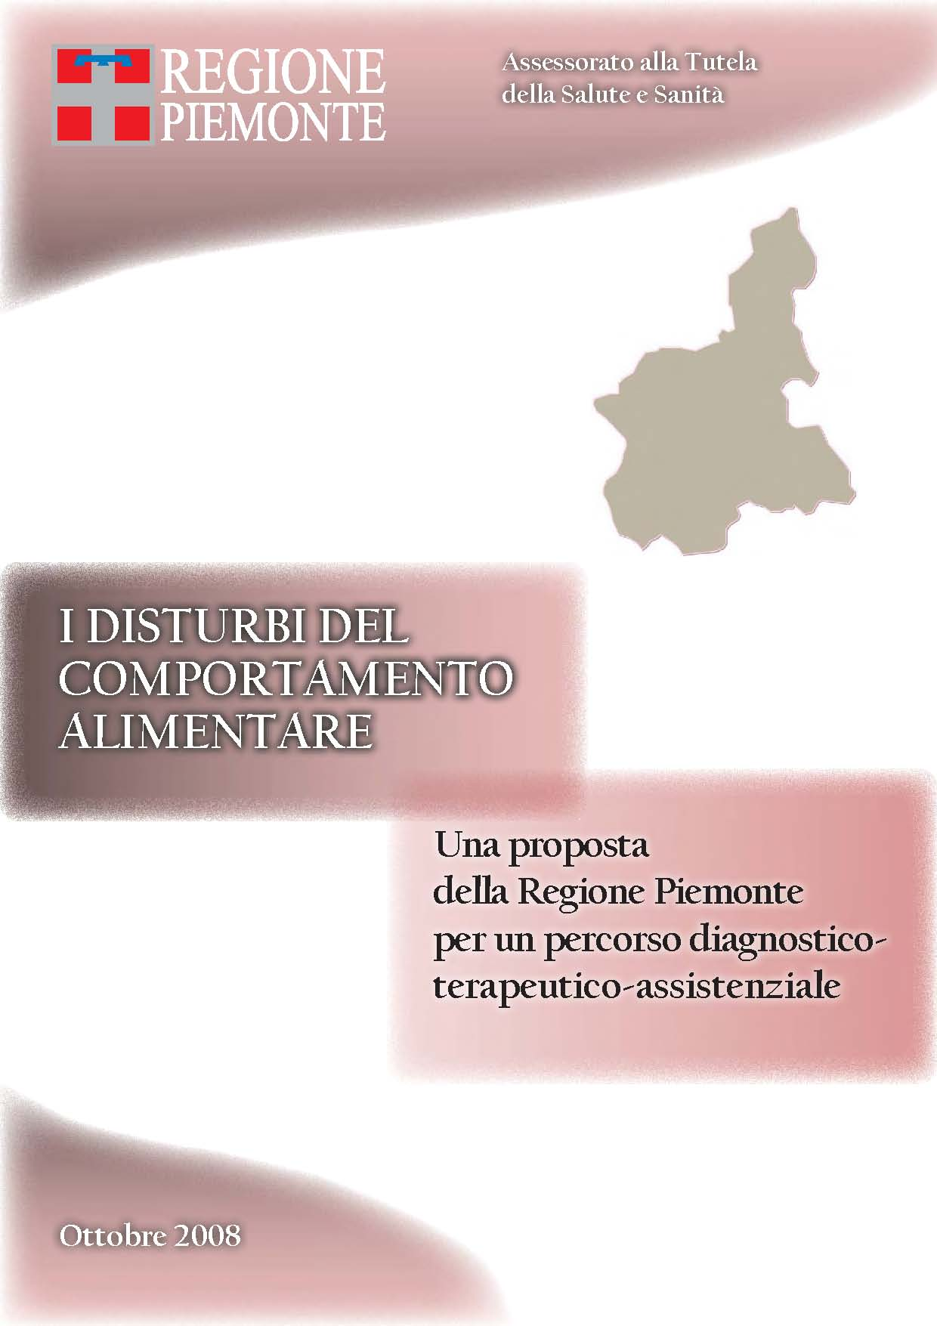
documenti
I Quaderni del Ministero della salute
2013, n. 17/22
Appropriatezza clinica, strutturale e operativa nella prevenzione, diagnosi e terapia dei disturbi dell’alimentazione
Conferenza di consenso
Disturbi del Comportamento Alimentare (DCA)
negli adolescenti e nei giovani adulti
Istituto Superiore di Sanità
Roma, 24-25 ottobre 2012

